Slide 1
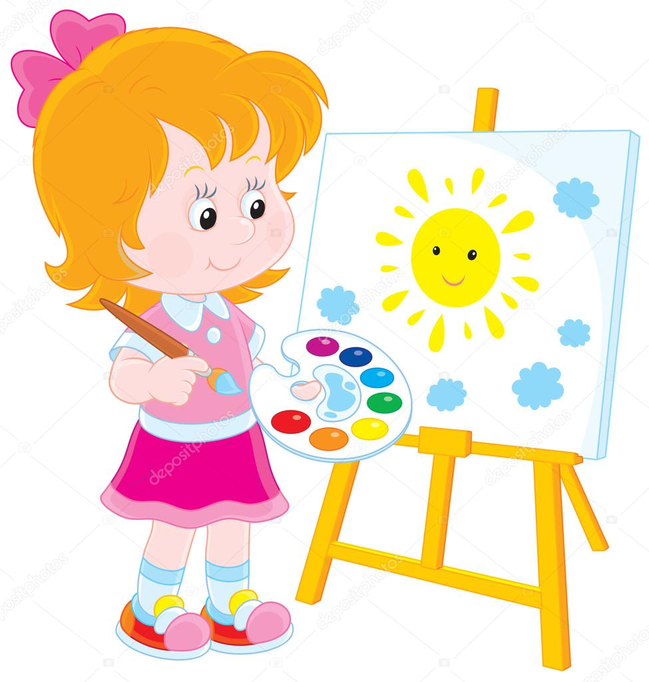
Презентация на тему: «Художественно-эстетическое развитие в ДОУ» (из опыта работы воспитателя)
Подготовила
Воспитатель
МКОУ « Синегубовская ООШ» (дошкольная группа) Чернского района
Дежичева О.В.

Slide 2
Портреты
В рисунке были использованы :
цветные карандаши, гуашь.

Slide 3
Аппликация «Открытка для мамы»
Работа сделана с помощью следующих материалов:
1.Картон
2.Бумажная салфетка
3.Тряпичная салфетка
4. Цветной скотч

Slide 4
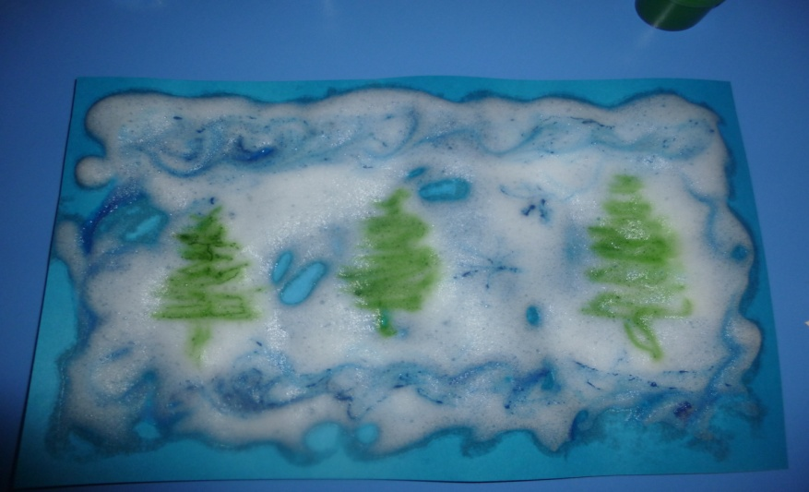
Рисунок «ЗИМА»
В рисунке использовался:
Мусс для волос, гуашь, зубочистка.

Slide 5
«В зимнем лесу»
В рисунке использовался:
гель после бритья, гуашь.

Slide 6
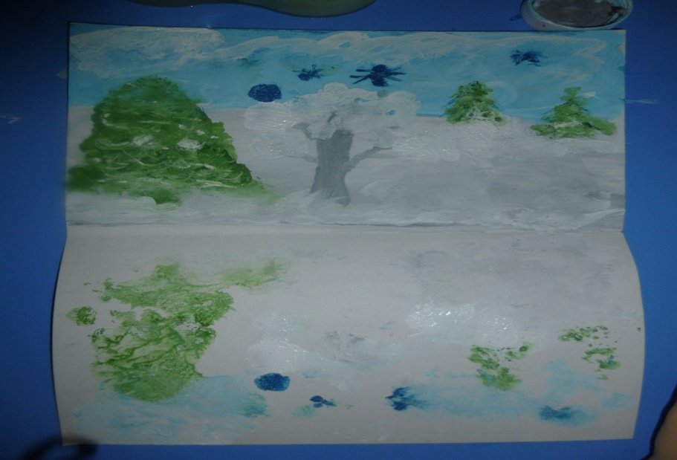
Рисование методом отпечатывания
«ЗИМА»

Slide 7
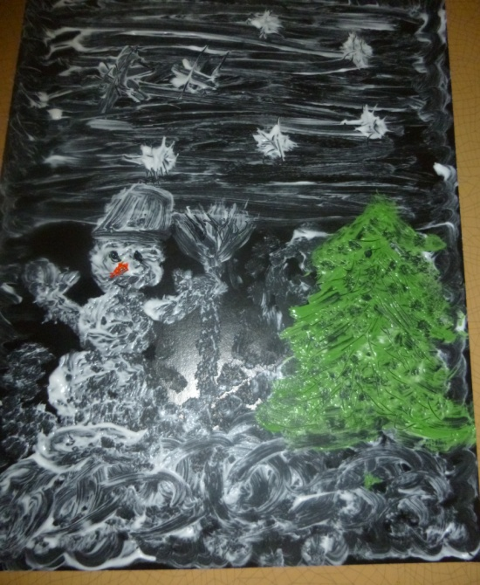
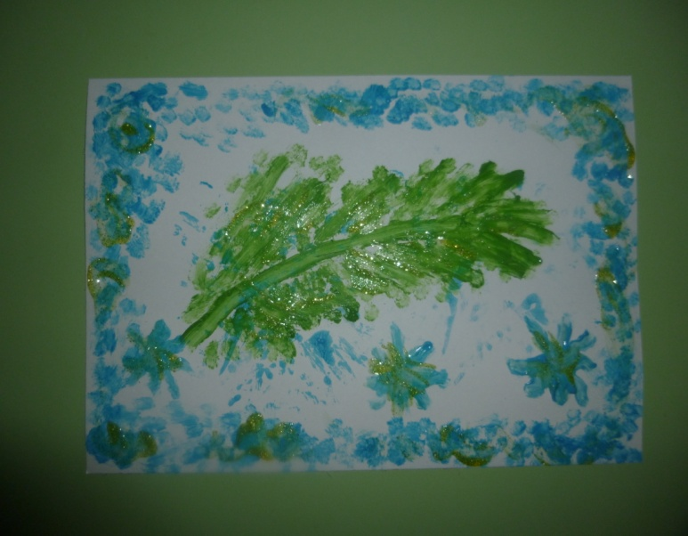
Рисование с помощью зубной пасты

Slide 8
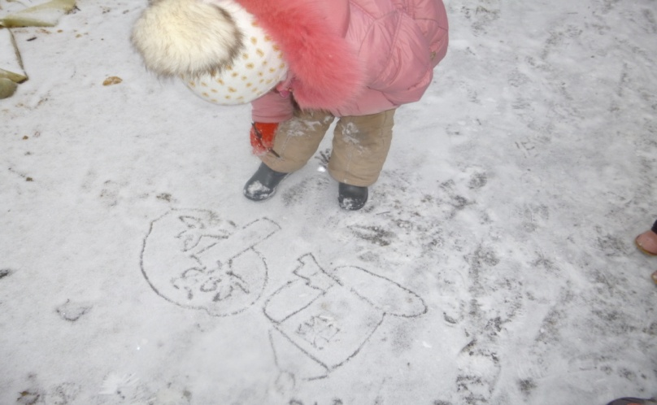
Рисунки на снегу.

Slide 9
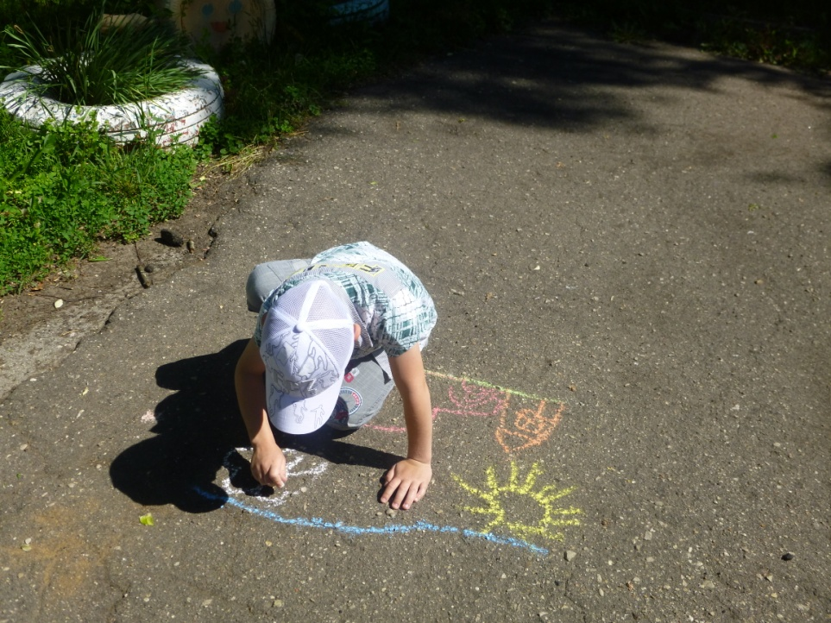
Рисунки на асфальте (мелом)

Slide 10
Рисунки с элементами аппликации

Slide 11
Выставка работ на тему : « Моя малая Родина»

Slide 12
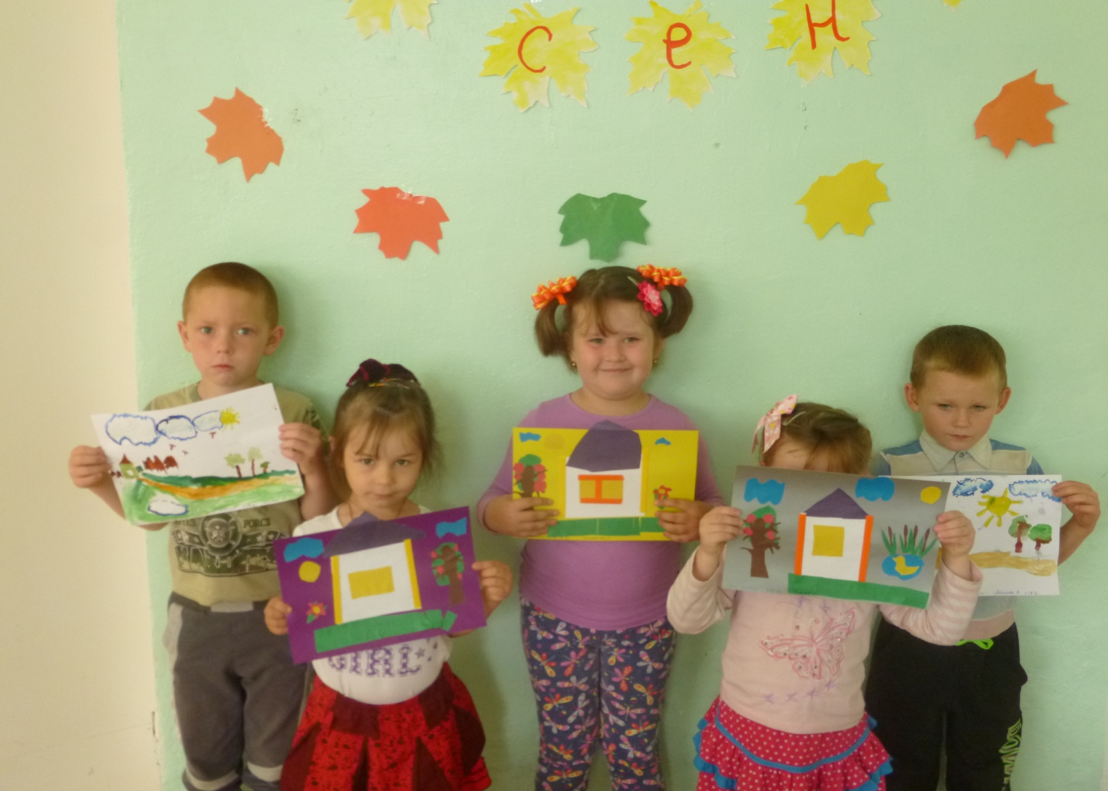

Slide 13
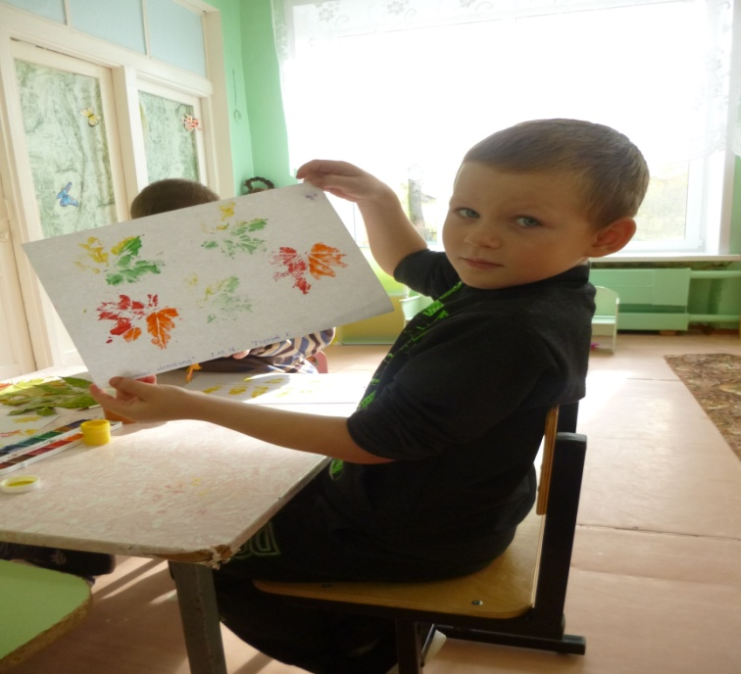
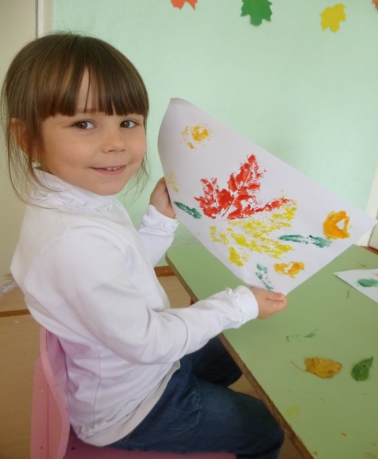
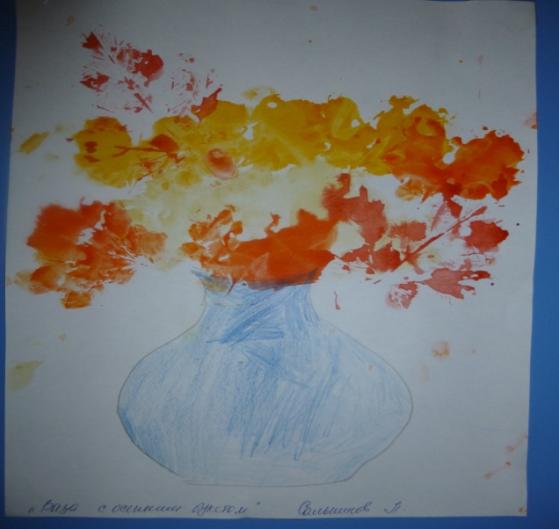
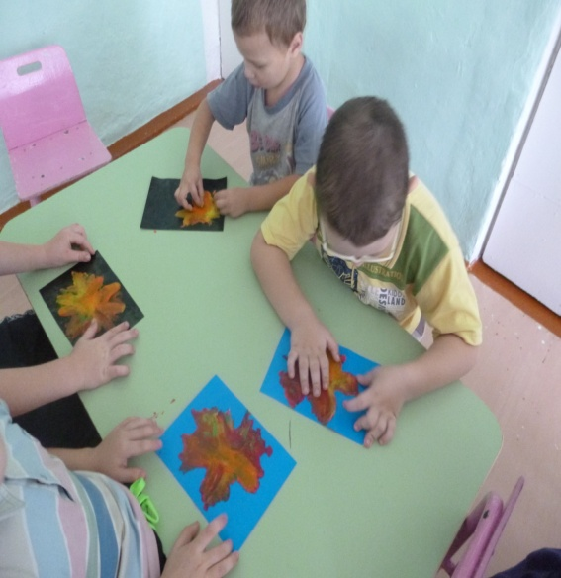
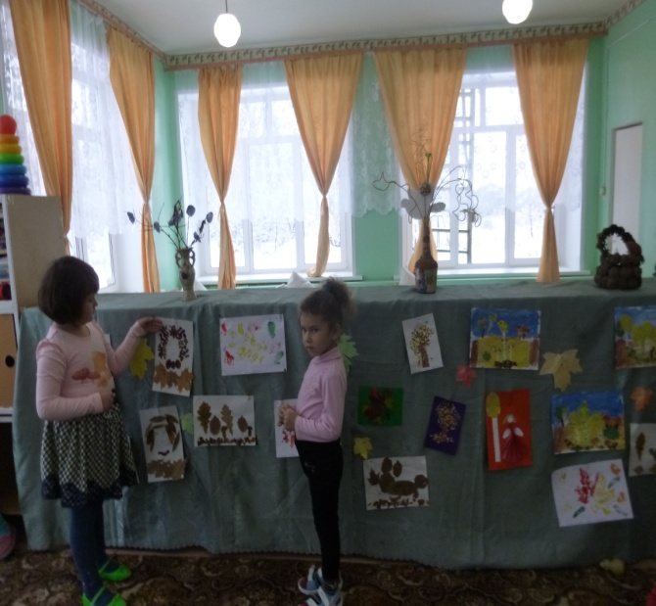
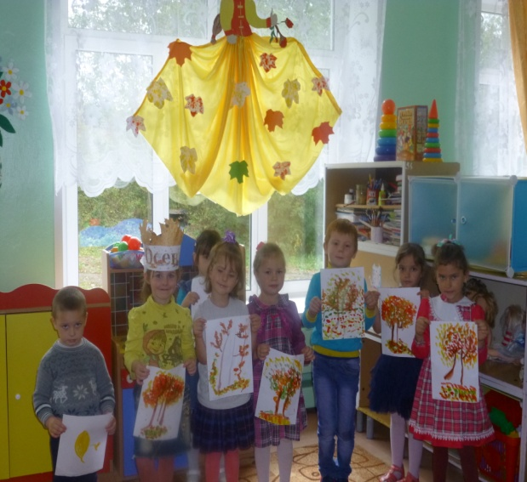

Slide 14
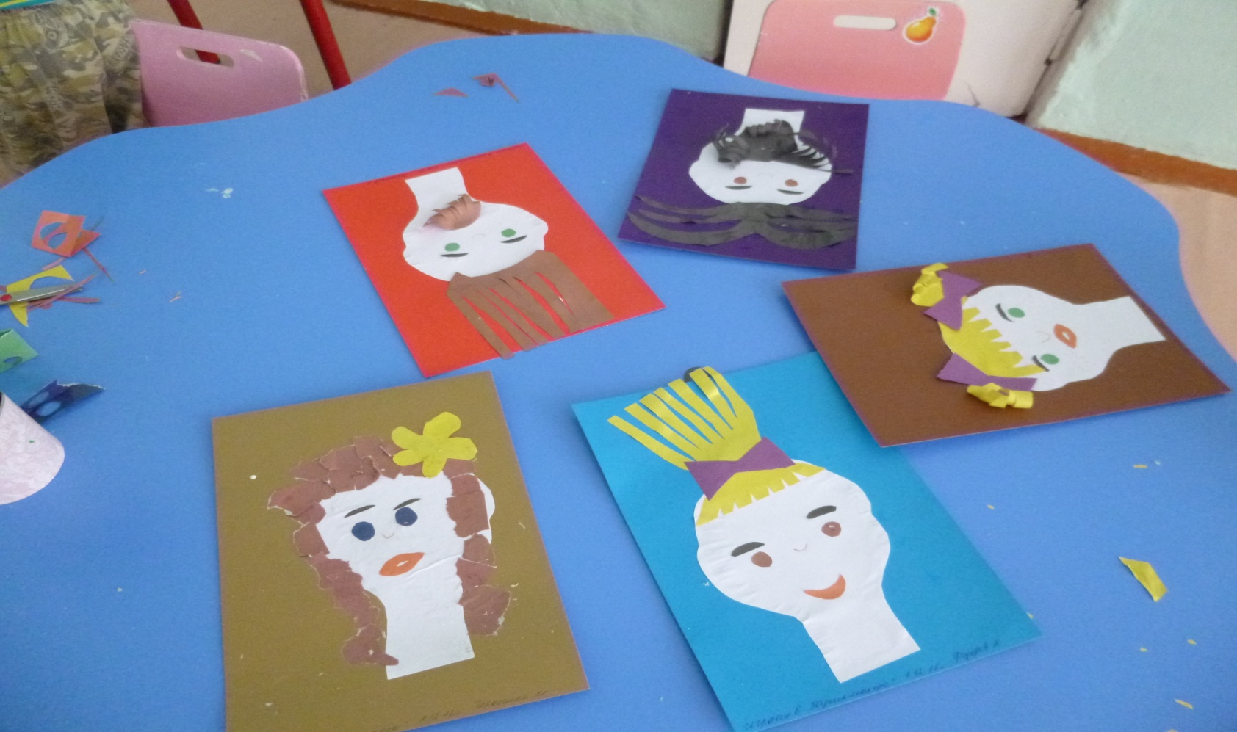
Аппликация « Мы парикмахеры»

Slide 15
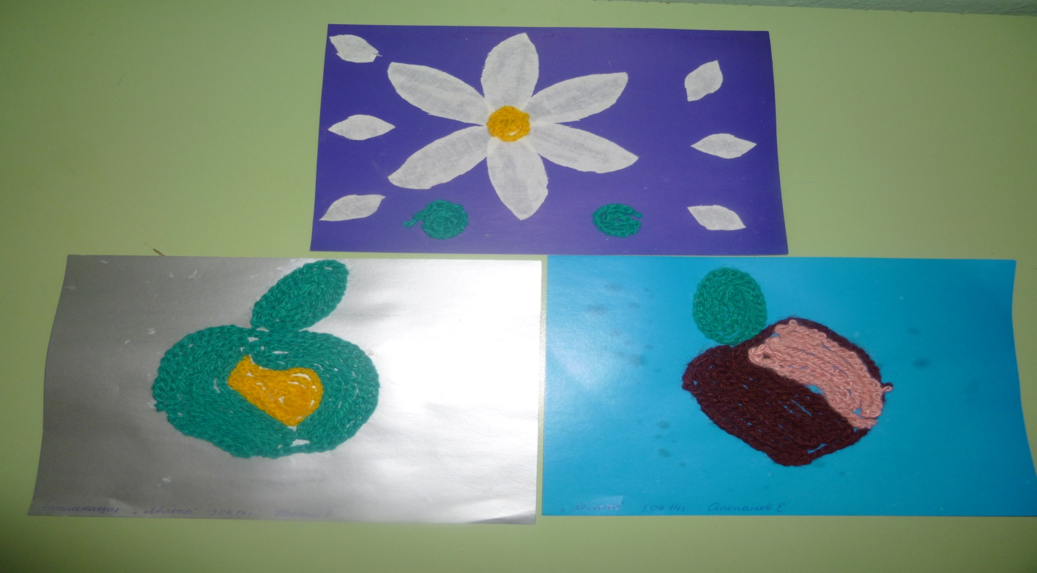
Работы из ниток и ткани

Slide 16
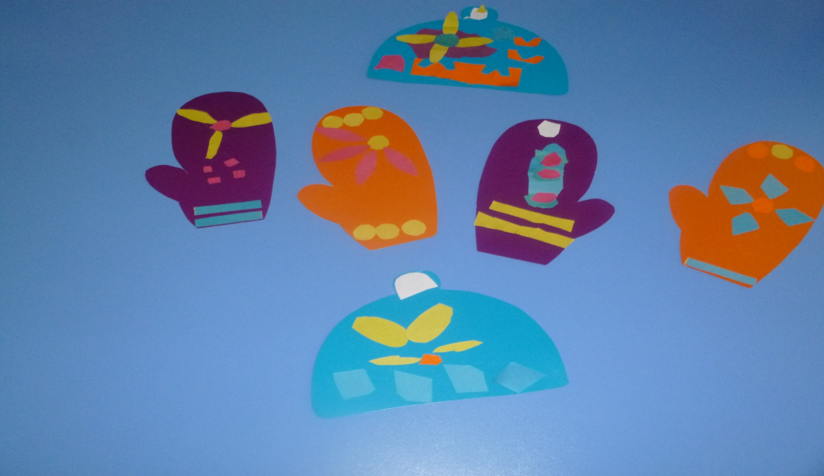
Украшение варежки и шапки

Slide 17
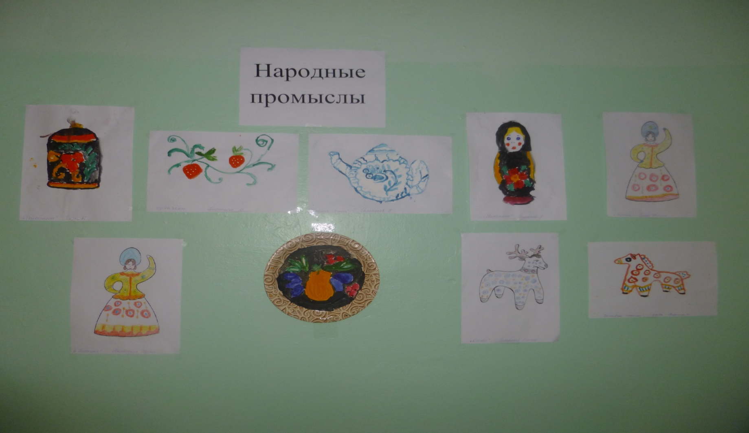
Выставка рисунков.

Slide 18
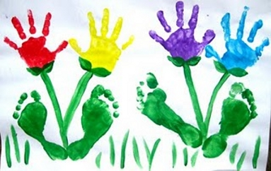
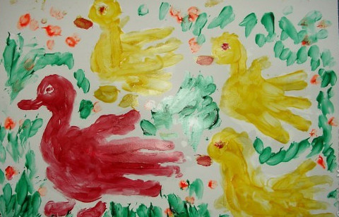
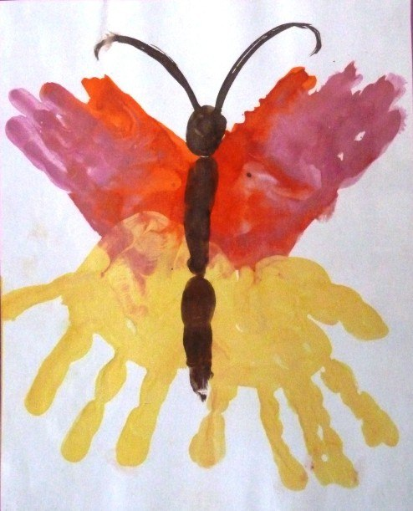
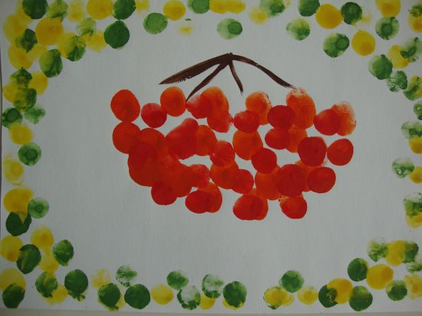
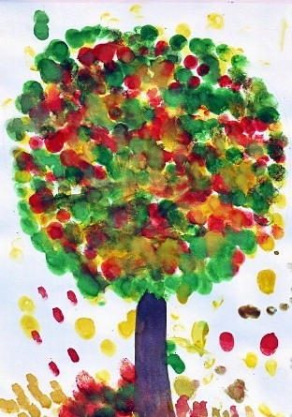
Ладошки, пальчики,ступни.

Slide 19
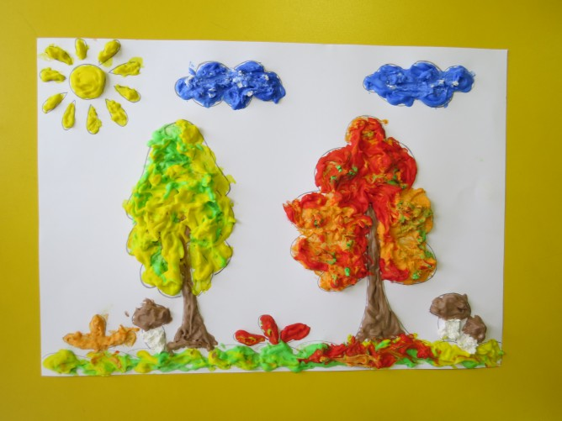
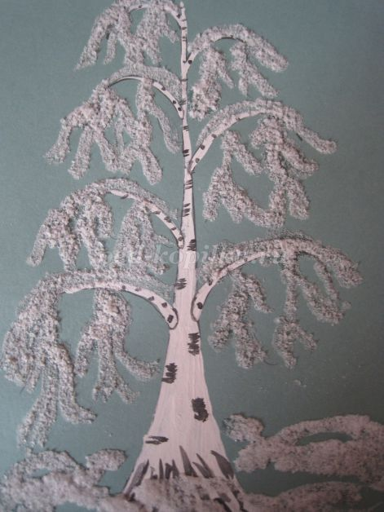
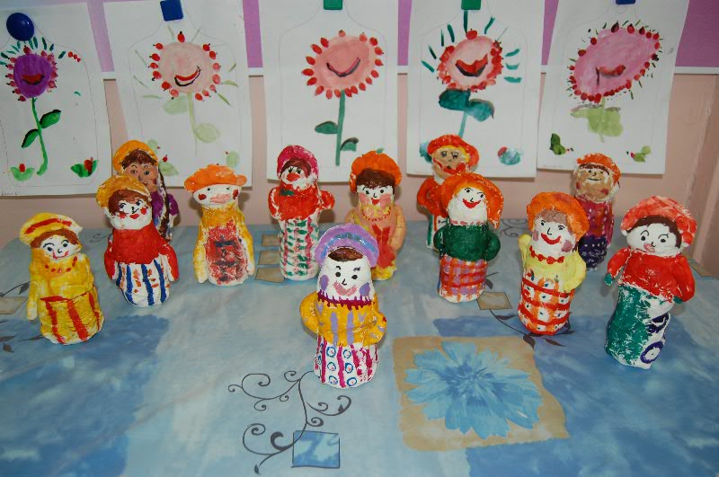
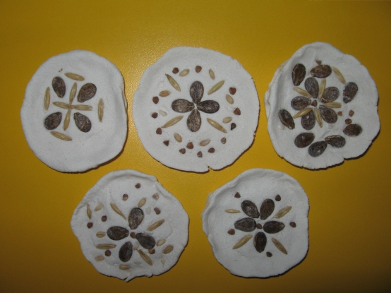
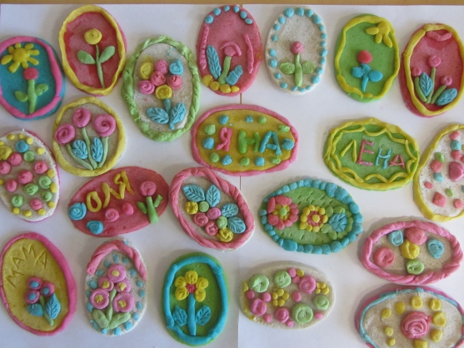
Пластилин,глина, манка, бумага.

Slide 20
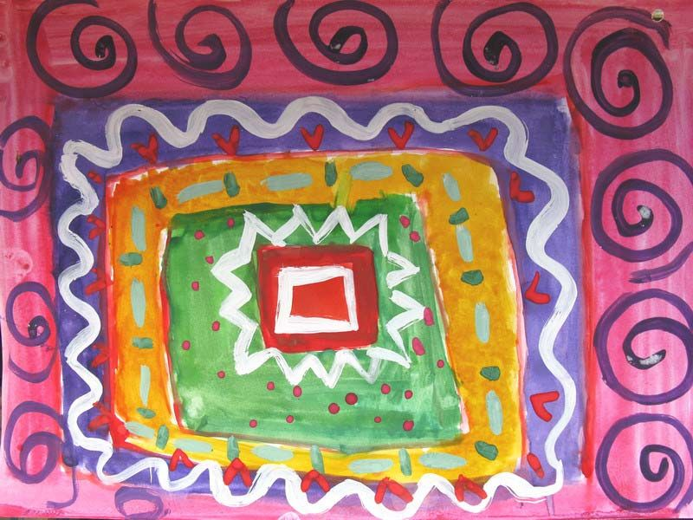
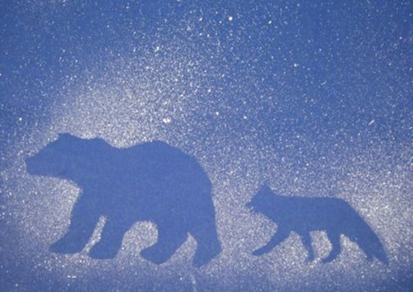
Орнамент, трафарет

Slide 21
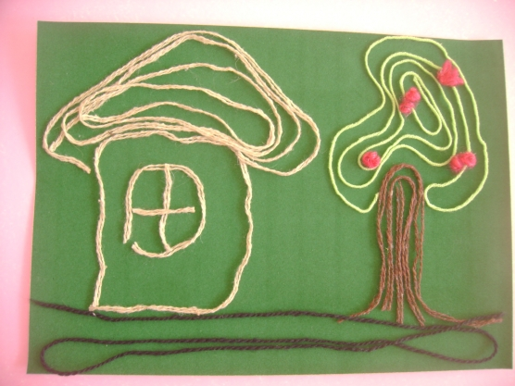
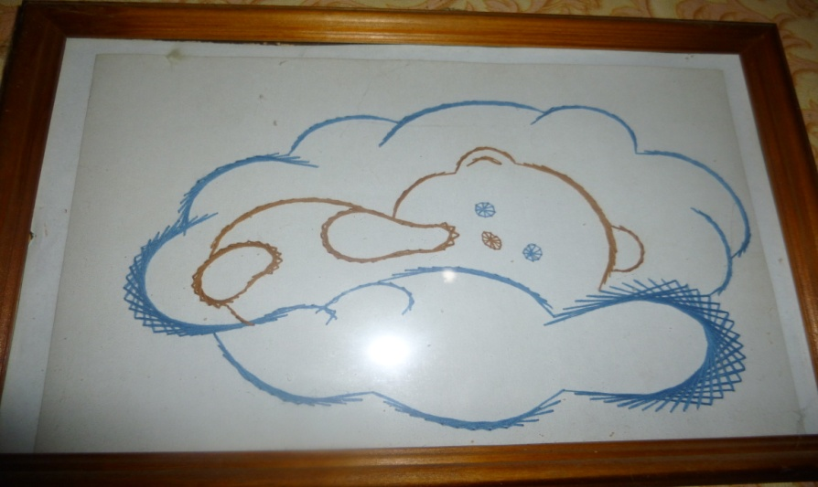
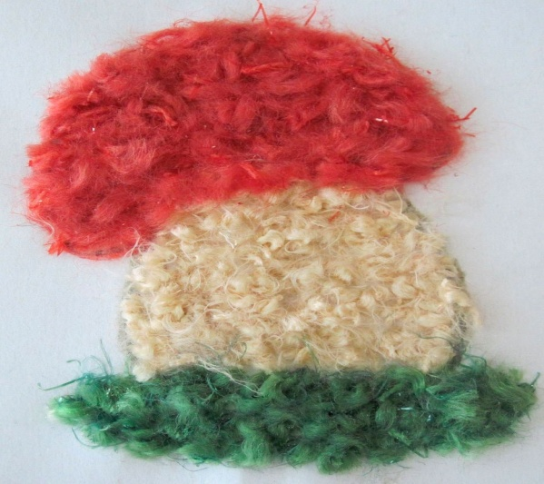
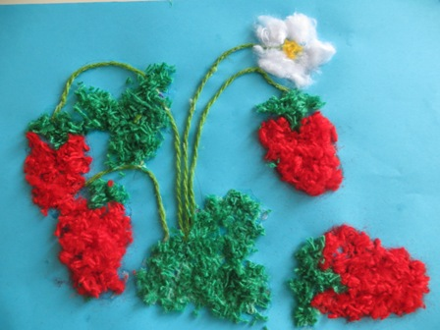
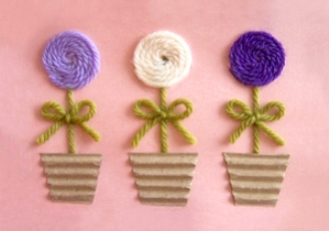
Аппликация и рисунки нитками

